Slide 1









運動紀錄—上傳與查詢
講師：黃麗文

Slide 2




大綱
1. 介紹
4. 查詢平均活動心率
2. 建立 Patient
5. 動手改改
3. 上傳平均活動心率
介紹
建立Patient
上傳活動心率
查詢活動心率
動手改改

Slide 3





介紹
什麼是運動紀錄？
記錄運動數據，比如跑步跑多久、心跳多快、消耗多少卡路里……等。
這些數據可以幫助我們了解自己的運動狀況。
就像體育課時會有體適能測驗，老師會記錄每個人的運動數據。
建立Patient
上傳活動心率
查詢活動心率
動手改改

Slide 4


介紹
在醫院的話…
運動紀錄可以讓醫生了解患者的身體狀況，提供治療和建議。
醫生會查看這些運動數據了解恢復進度。
如果每天步數在增加，心率變得更健康，就表示在慢慢恢復。
建立Patient
上傳活動心率
查詢活動心率
動手改改
Notes:
這些數據還能幫助醫生決定是否需要改變你的治療計劃，比如增加運動量或調整藥物劑量。

Slide 5
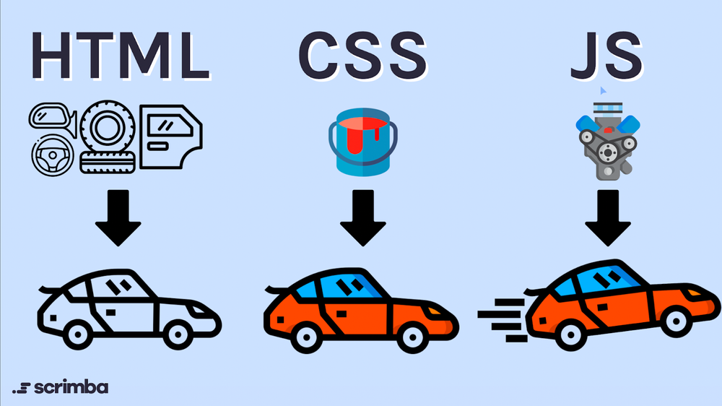
介紹
練習建立運動紀錄前…
先來簡單認識一下 HTML、CSS、JavaScript
HTML— 創建網頁的基本結構和內容。
CSS— 描述HTML元素的外觀和格式。
JavaScript— 在網頁上添加互動功能。比如點擊按鈕時顯示訊息。
HTML
CSS
JavaScript
建立Patient
上傳活動心率
查詢活動心率
動手改改

Slide 6


建立 Patient
Patient─ 病人、患者 (運動者)
基本訊息：患者的名字、性別和生日……等。
使用一種標準格式：像填寫表格一樣，把這些訊息放到一個標準的數據格式中。
保存紀錄：把紀錄存到一個安全的地方，比如醫院的資料庫。
病人(運動者)資料
名字 | 安妮亞
性別 | 女
生日 | 2012-10-02
介紹
上傳活動心率
查詢活動心率
動手改改
Notes:
Patient記錄就像學生檔案，只不過是用來記錄患者的醫療訊息。
決定需要的基本信息：比如患者的名字、性別和生日。
使用一種標準格式：像填寫表格一樣，把這些訊息放到一個標準的數據格式中。
保存這個記錄：把這個記錄存到一個安全的地方，比如醫院的數據庫。

Slide 7

建立 Patient
使用JSON 建立Patient
(JSON：由鍵值對組成的輕量級數據交換格式)
{
"resourceType":"Patient",
"name": [ {
"use":"official",
"text":"安妮亞" } ],
"gender":"female",
"birthDate":"2012-10-02",
"managingOrganization": {
"reference": "Organization/44767420" }
}
資源類型：患者
( 注意雙引號" " )
名字用途：正式的
性別： female /male
( 注意日期格式 )
管理此患者的組織訊息(如XX醫院)
參考： 組織 / id
建立 Patient 的網頁：https://mos2718.github.io/FHIReduJS/postResorce.html
介紹
上傳活動心率
查詢活動心率
動手改改

Slide 8
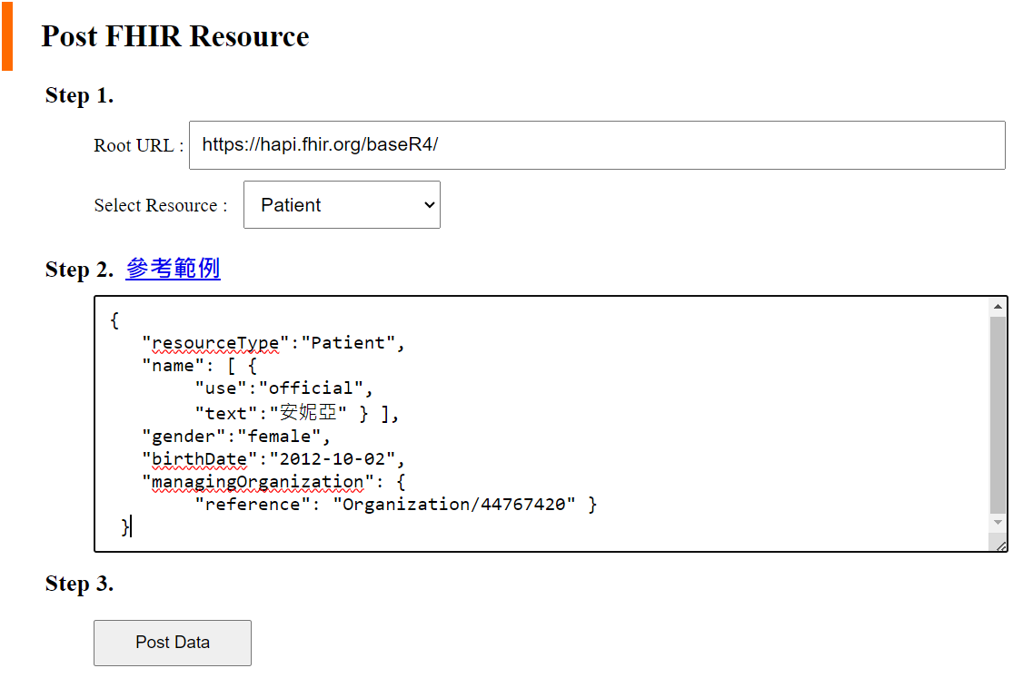
建立 Patient
1. 填入要新增的 Patient 資料
2. 按下 Post Data
介紹
上傳活動心率
查詢活動心率
動手改改
Notes:
Patient記錄就像學生檔案，只不過是用來記錄患者的醫療訊息。
決定需要的基本信息：比如患者的名字、性別和生日。
使用一種標準格式：像填寫表格一樣，把這些訊息放到一個標準的數據格式中。
保存這個記錄：把這個記錄存到一個安全的地方，比如醫院的數據庫。

Slide 9
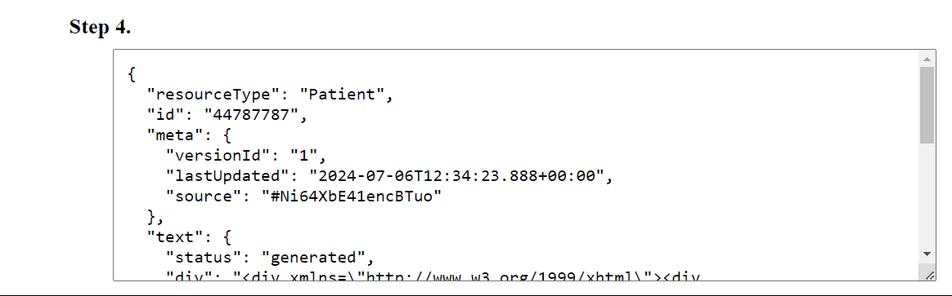
建立 Patient
會出現一組 Patient 的 id (就像身分證字號)
等等上傳運動紀錄會用到！
介紹
上傳活動心率
查詢活動心率
動手改改
Notes:
Patient記錄就像學生檔案，只不過是用來記錄患者的醫療訊息。
決定需要的基本信息：比如患者的名字、性別和生日。
使用一種標準格式：像填寫表格一樣，把這些訊息放到一個標準的數據格式中。
保存這個記錄：把這個記錄存到一個安全的地方，比如醫院的數據庫。

Slide 10



上傳活動心率
在進行下一部份前 請先到Classroom下載教材~
介紹
建立Patient
查詢活動心率
動手改改

Slide 11
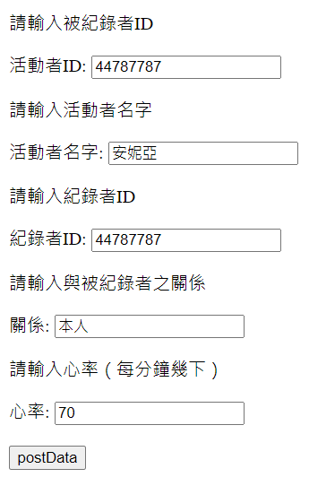
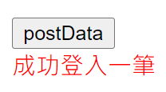
上傳活動心率
上傳平均活動心率
打開〝post_運動紀錄_平均活動心率.html〞
輸入資料
上傳成功會顯示→
介紹
建立Patient
查詢活動心率
動手改改

Slide 12

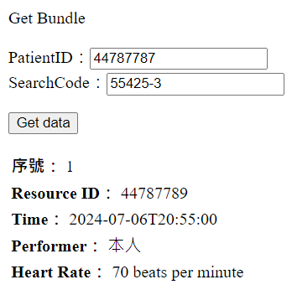



查詢活動心率
查詢平均活動心率
打開〝getBundle_運動紀錄_平均活動心率.html〞
輸入要查詢的 id 和心率的 code
成功的話會取得剛剛上傳的資料
介紹
建立Patient
上傳活動心率
動手改改

Slide 13




動手改改
動手改改
將平均活動心率的網頁改為「每次活動的卡路里」(或自訂)
用 Vscode 更改下面兩個網頁
上傳 (post_運動紀錄_平均活動心率.html)
2. 查詢 (getBundle_運動紀錄_平均活動心率.html)
裡面有一些身體活動測量的範例 需要自己去對照研究~
https://hackmd.io/@NJJrVhflSKK7g70OWfDcqA/rJeCsIzWR
介紹
建立Patient
上傳活動心率
查詢活動心率

Slide 14
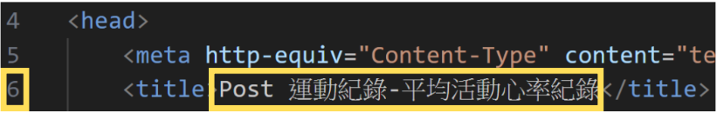
動手改改
動手改改 - post_運動紀錄_平均活動心率.html
更改網頁的名稱 → Post 運動紀錄-每次活動的卡路里
可以依照自己的想法修改
介紹
建立Patient
上傳活動心率
查詢活動心率

Slide 15
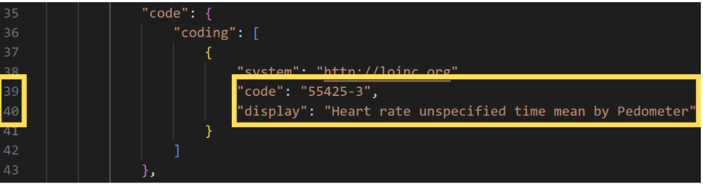
動手改改
動手改改 - post_運動紀錄_平均活動心率.html
更改紀錄的代碼 →
code : 55424-6 (燃燒的卡路里)
display : Calories burned in unspecified time Pedometer
(計步器在不特定時間內消耗的卡路里)
介紹
建立Patient
上傳活動心率
查詢活動心率

Slide 16
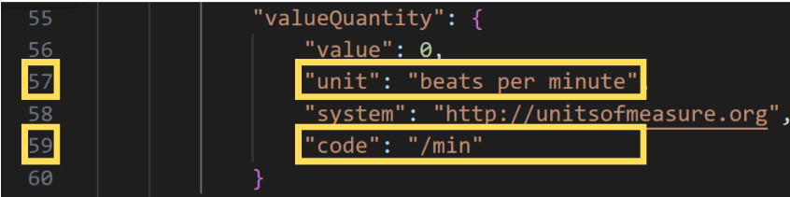
動手改改
動手改改 - post_運動紀錄_平均活動心率.html
更改紀錄的單位 →
unit : kilocalories
code : kcal
介紹
建立Patient
上傳活動心率
查詢活動心率

Slide 17
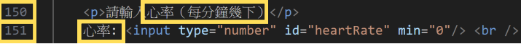
動手改改
動手改改 - post_運動紀錄_平均活動心率.html
更改網頁顯示的輸入畫面 →
請輸入消耗的卡路里
卡路里：
介紹
建立Patient
上傳活動心率
查詢活動心率

Slide 18
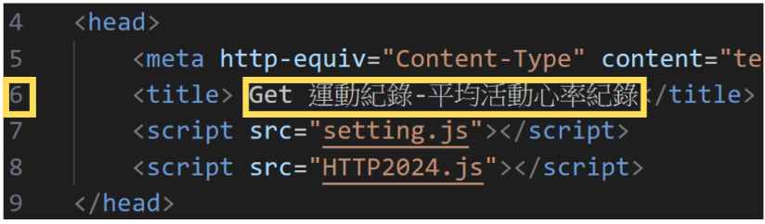
動手改改
動手改改 - getBundle_運動紀錄_平均活動心率.html
更改網頁的名稱 → Get 運動紀錄-每次活動的卡路里
可以依照自己想法修改
介紹
建立Patient
上傳活動心率
查詢活動心率

Slide 19
動手改改
動手改改 - getBundle_運動紀錄_平均活動心率.html
更改要搜尋之紀錄的代碼 → 55424-6 (燃燒的卡路里)
介紹
建立Patient
上傳活動心率
查詢活動心率

Slide 20
動手改改
動手改改 - getBundle_運動紀錄_平均活動心率.html
更改網頁顯示的畫面 - 紀錄的名稱與單位 →
活動消耗之卡路里
Kcal
介紹
建立Patient
上傳活動心率
查詢活動心率

Slide 21


謝謝大家~
希望各位都有所收穫！

